Slide 1
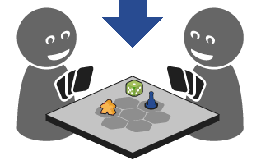
Bounded Suboptimal N-Player Game Tree Search
Advisor: Dor Atzmon
Asi Zaks, Shachar Meretz, Peleg Biton, Omer Nagar
Field : Artificial Intelligence
Notes:
חיפוש תת אופטימלי מוגבל בעץ משחק מרובה שחקנים

Slide 2





















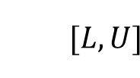


Previous Work
 | Optimal |  | Bounded Suboptimal
 | Naïve | Pruning
2-Player
N-Player |  |  | ?
$$6$$
$$6$$
$$α=6$$
$$n$$
$$β=∞$$
$$[L,U]$$
$$α, β$$
$$6$$
$$5$$
$$α=6$$
$$6$$
$$5$$
$$β=5$$
$$5$$
$$10$$
$$5$$
?
ɛ = 3
$$\text{2 }\text{, }\text{3 }\text{, }\text{1}$$
$$≥\text{6} \text{, }≤\text{4} \text{, }≤\text{4}$$
?
$$1 , 2 , 3$$
$$\text{2 }\text{, }\text{3 }\text{, }\text{1}$$
$$6 , 3, 1$$
$$≤\text{5} \text{,}≥\text{5} \text{,}≥\text{5}$$
2 , 3 , 1
3 , 1 , 2
4 , 5 , 1
3 , 1 , 2
3 , 2 , 1
$$maxsum=10$$
Notes:
Minimax maxn

Slide 3
Goals
1. Show how and in which conditions bounded suboptimal solution for N-Player game
can be achieved.
2. Propose an algorithm which meets these conditions.
3. Preform experiments in order to estimate algorithm's efficiency.

Slide 4

Motivation
It is not feasible to investigate the entire tree
↓
Time limits the search
↓
Prune and search only relevant parts
↓
Still much left
↓
Optimal is better?
Deeper is better?
Prune
Notes:
לא פיזיבילי לפתח את כל העץ
באמצעות גיזום נפתח יותר לעומק
באמצעות גיזום תת-אופטימלי נעמיק אפילו יותר

Slide 5
N-Player Bounded Sub-optimal Algorithm
BoundedPruning(Node, Player, Bound, Promised)
IF Node is terminal, RETURN static value
Bbest = BoundedPruning(first Child, next Player, Sum, Promised)
FOR each remaining Child
IF Node is root, Promised = Max{Promised, Bbest[Player]}
// Bounded sub-optimal root immediate pruning
IF Node is root AND Promised + ɛ ≥ Sum, RETURN Bbest
// Bounded sub-optimal inner shallow pruning & return vector of zeros
IF Player is Player2 AND Player.Parent is root AND Promised + ɛ ≥ Sum – Bbest[Player] RETURN [-1] +[0]* (NumPlayers-1)
// Optimal immediate & shallow pruning
IF Bbest[Player] > = Bound, RETURN Bbest
Current = BoundedPruning(Child, next Player, Sum - Bbest[Player], Promised)
IF Current[Player] > Bbest[Player], Bbest = Current
RETURN Bbest
1
7 , 2 , 3
2
7 , 2 , 3
6 , 5 , 1
3
6 , 5 , 1
9 , 1 , 2

Slide 6
ɛ = 3
Promised = 0
Sum = 12
Player = Player1
3-Players Sub-Optimal Pruning
1
2
4 , 5 , 3
10 , 1 , 1
11 , 0 , 1
3
1 , 2 , 9
5 , 7 , 0
Notes:
כל קומה בעץ מייצגת תור של שחקן
עלים בעץ מייצגים מצבים סופיים במשחק
כך שכל וקטור מייצג את הניקוד לאותו מצב סופי
וכל כניסה בוקטור מייצגת ניקוד של שחקן

Slide 7
ɛ = 3
Promised = 0
Sum = 12
Player = Player1
3-Players Sub-Optimal Pruning
1
2
10 , 1 , 1
11 , 0 , 1
4 , 5 , 3
10 , 1 , 1
11 , 0 , 1
4 , 5 , 3
3
5 , 7 , 0
1 , 2 , 9
4 , 8 , 0
1 , 2 , 9
Notes:
כל קומה בעץ מייצגת תור של שחקן
עלים בעץ מייצגים מצבים סופיים במשחק
כך שכל וקטור מייצג את הניקוד לאותו מצב סופי
וכל כניסה בוקטור מייצגת ניקוד של שחקן

Slide 8
ɛ = 3
Promised = 0
Sum = 12
Player = Player1
3-Players Sub-Optimal Pruning
1
2
4 , 5 , 3
10 , 1 , 1
11 , 0 , 1
3
1 , 2 , 9
5 , 7 , 0
Notes:
כל קומה בעץ מייצגת תור של שחקן
עלים בעץ מייצגים מצבים סופיים במשחק
כך שכל וקטור מייצג את הניקוד לאותו מצב סופי
וכל כניסה בוקטור מייצגת ניקוד של שחקן

Slide 9
ɛ = 3
Promised = 4
Sum = 12
Player = Player1
3-Players Sub-Optimal Pruning
1
4 , 5 , 3
2
4 , 5 , 3
10 , 1 , 1
11 , 0 , 1
3
1 , 2 , 9
5 , 7 , 0
Promised= 0
Bbest[Player1]= 4
Update Promised
Notes:
כל קומה בעץ מייצגת תור של שחקן
עלים בעץ מייצגים מצבים סופיים במשחק
כך שכל וקטור מייצג את הניקוד לאותו מצב סופי
וכל כניסה בוקטור מייצגת ניקוד של שחקן

Slide 10
ɛ = 3
Promised = 4
Sum = 12
Player = Player1
3-Players Sub-Optimal Pruning
1
4 , 5 , 3
2
4 , 5 , 3
10 , 1 , 1
11 , 0 , 1
3
1 , 2 , 9
5 , 7 , 0
Notes:
כל קומה בעץ מייצגת תור של שחקן
עלים בעץ מייצגים מצבים סופיים במשחק
כך שכל וקטור מייצג את הניקוד לאותו מצב סופי
וכל כניסה בוקטור מייצגת ניקוד של שחקן

Slide 11
ɛ = 3
Promised = 4
Sum = 12
Player = Player1
3-Players Sub-Optimal Pruning
1
4 , 5 , 3
2
4 , 5 , 3
10 , 1 , 1
11 , 0 , 1
3
1 , 2 , 9
5 , 7 , 0
Notes:
כל קומה בעץ מייצגת תור של שחקן
עלים בעץ מייצגים מצבים סופיים במשחק
כך שכל וקטור מייצג את הניקוד לאותו מצב סופי
וכל כניסה בוקטור מייצגת ניקוד של שחקן

Slide 12
ɛ = 3
Promised = 4
Sum = 12
Player = Player1
3-Players Sub-Optimal Pruning
1
4 , 5 , 3
2
4 , 5 , 3
1 , 2 , 9
10 , 1 , 1
11 , 0 , 1
3
Player is Player2
Promised = 4
Bbest[Player2]= 8
1 , 2 , 9
5 , 7 , 0
Promised + ɛ = 4 + 3 ≥ 12 – 7 = Sum – Bbest[Player2]
Prune !
Notes:
כל קומה בעץ מייצגת תור של שחקן
עלים בעץ מייצגים מצבים סופיים במשחק
כך שכל וקטור מייצג את הניקוד לאותו מצב סופי
וכל כניסה בוקטור מייצגת ניקוד של שחקן

Slide 13
ɛ = 3
Promised = 4
Sum = 12
Player = Player1
3-Players Sub-Optimal Pruning
1
4 , 5 , 3
2
4 , 5 , 3
1 , 2 , 9
Shallow
10 , 1 , 1
11 , 0 , 1
3
Player is Player2
Promised = 4
Bbest[Player2]= 8
1 , 2 , 9
5 , 7 , 0
Promised + ɛ = 4 + 3 ≥ 12 – 7 = Sum – Bbest[Player2]
Prune !
Notes:
כל קומה בעץ מייצגת תור של שחקן
עלים בעץ מייצגים מצבים סופיים במשחק
כך שכל וקטור מייצג את הניקוד לאותו מצב סופי
וכל כניסה בוקטור מייצגת ניקוד של שחקן

Slide 14
ɛ = 3
Promised = 4
Sum = 12
Player = Player1
3-Players Sub-Optimal Pruning
1
4 , 5 , 3
-1 , 0 , 0
2
4 , 5 , 3
1 , 2 , 9
Shallow
10 , 1 , 1
11 , 0 , 1
3
Player is Player2
Promised = 4
Bbest[Player2]= 8
1 , 2 , 9
5 , 7 , 0
Promised + ɛ = 4 + 3 ≥ 12 – 7 = Sum – Bbest[Player2]
Prune !
Notes:
כל קומה בעץ מייצגת תור של שחקן
עלים בעץ מייצגים מצבים סופיים במשחק
כך שכל וקטור מייצג את הניקוד לאותו מצב סופי
וכל כניסה בוקטור מייצגת ניקוד של שחקן

Slide 15
ɛ = 3
Promised = 4
Sum = 12
Player = Player1
3-Players Sub-Optimal Pruning
1
4 , 5 , 3
2
4 , 5 , 3
1 , 2 , 9
Shallow
10 , 1 , 1
11 , 0 , 1
3
1 , 2 , 9
5 , 7 , 0
Notes:
כל קומה בעץ מייצגת תור של שחקן
עלים בעץ מייצגים מצבים סופיים במשחק
כך שכל וקטור מייצג את הניקוד לאותו מצב סופי
וכל כניסה בוקטור מייצגת ניקוד של שחקן

Slide 16
ɛ = 3
Promised = 10
Sum = 12
Player = Player1
3-Players Sub-Optimal Pruning
1
10 , 1 , 1
2
4 , 5 , 3
1 , 2 , 9
Shallow
10 , 1 , 1
11 , 0 , 1
3
1 , 2 , 9
5 , 7 , 0
Notes:
כל קומה בעץ מייצגת תור של שחקן
עלים בעץ מייצגים מצבים סופיים במשחק
כך שכל וקטור מייצג את הניקוד לאותו מצב סופי
וכל כניסה בוקטור מייצגת ניקוד של שחקן

Slide 17
ɛ = 3
Promised = 10
Sum = 12
Player = Player1
3-Players Sub-Optimal Pruning
1
10 , 1 , 1
Immediate
2
4 , 5 , 3
1 , 2 , 9
Shallow
10 , 1 , 1
11 , 0 , 1
3
1 , 2 , 9
5 , 7 , 0
Promised = 10
ɛ = 3
Promised + ɛ = 10 + 3 ≥ 12 = Sum
Prune !
Notes:
כל קומה בעץ מייצגת תור של שחקן
עלים בעץ מייצגים מצבים סופיים במשחק
כך שכל וקטור מייצג את הניקוד לאותו מצב סופי
וכל כניסה בוקטור מייצגת ניקוד של שחקן

Slide 18
ɛ = 3
Promised = 10
Sum = 12
Player = Player1
3-Players Sub-Optimal Pruning
1
10 , 1 , 1
Immediate
Root Player Value = 10
ɛ = 3
Root Player Optimal Value = 11
*Looking on the sub tree of the root with only the 2 leftmost children, the ‘Root Player Optimal Value’ is 5 and ‘BoundedPruning Root Player Value’ is 4
2
4 , 5 , 3
1 , 2 , 9
Shallow
10 , 1 , 1
11 , 0 , 1
3
Success!
1 , 2 , 9
5 , 7 , 0
Notes:
כל קומה בעץ מייצגת תור של שחקן
עלים בעץ מייצגים מצבים סופיים במשחק
כך שכל וקטור מייצג את הניקוד לאותו מצב סופי
וכל כניסה בוקטור מייצגת ניקוד של שחקן

Slide 19
Experiment
Using random generated trees,
we compared our algorithm (Bounded) to Shallow algorithm:
50 different trees were generated in each examined depth.
Each tree was solved by the Shallow algorithm.
Each tree was also solved by the Bounded algorithm, configured with five different epsilons.
Shallow - A version of MaxN algorithm. Preforms optimal pruning.

Slide 20
Results
1. Node expanding rate of each algorithms over different epsilons.
2. Bounded expanding rate over different epsilons and different depths.
3. Absolute difference of suboptimal result from optimal over different epsilons.
4. Number of games won by root player using each algorithm,
over different epsilons and depths.

Slide 21
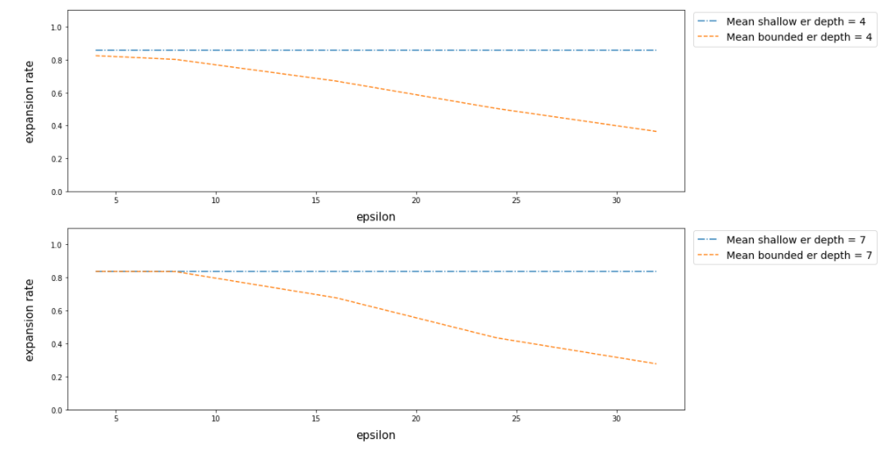
ER vs. Epsilon – Shallow & Bounded
Depth = 4
Depth = 7

Slide 22
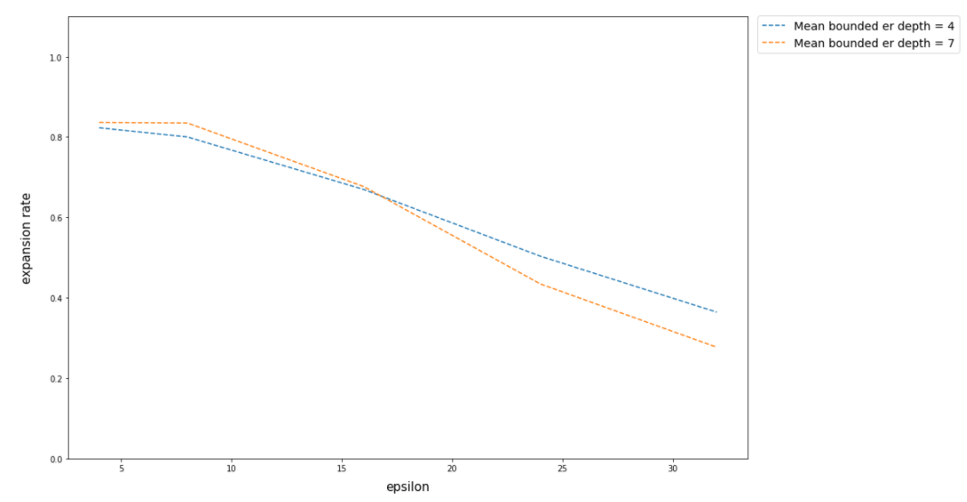
ER vs. Epsilon – Bounded algorithm, different depths

Slide 23
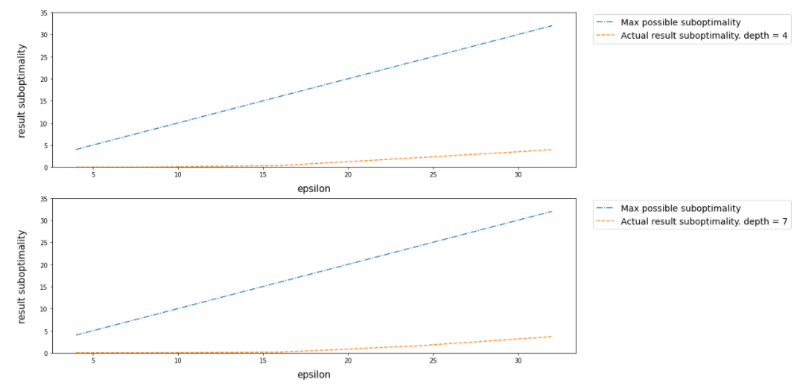
Result Suboptimality vs. Epsilon
Depth = 4
Depth = 7

Slide 24
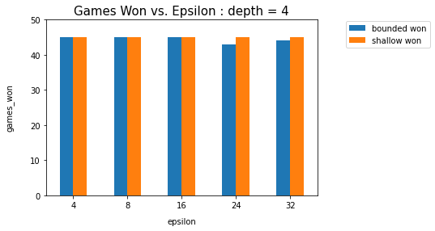
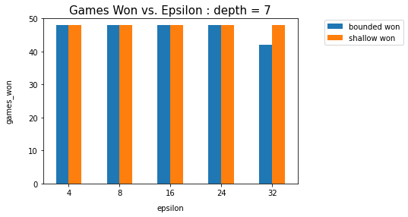
Games won

Slide 25

Risks & Challenges
Running the experiments on game trees with deep depths (excessive running time)
Find out that the sub-optimal solution in a game simulation is not profitable in trade-off of runtime and solution quality

Slide 26
Planned Schedule
Task | Due
Game domain implementation. | April 25
Paranoid algorithm implementation. | May 2
Bounded Paranoid algorithm implementation. | May 9
Simulator testing and running experiments. | May 16
Experiment's results analysis. | May 23
Project promo video & abstract. | May 30
Experiment’s conclusions & future work | June 6
Project book. | June 16

Slide 27
Our code GitHub
https://github.com/omernag/Bounded-Suboptimal-N-Player-Game-Tree-Search

Slide 28
Thanks!

